Slide 1




卓越班第四组项目展示
华润供应链一体化平台
指导老师：焦老师
时间：2022年

Slide 2
小组分工
数据开发设计
项目部署
文档编写
前端开发
后端开发
郭明、黄皓铭、袁鹏
邱敏、郭明、袁鹏
周方鸿、刘超
黎颖鹏、梅昊洋、康佳丁、陈俊伟

Slide 3


01
项目亮点
02
项目原型
03
项目背景及意义
目 录CONTENTS
需求分析
04
05
概要设计阶段
06
详细设计设计阶段
07
代码实现阶段
08
测试阶段

Slide 4
项目亮点
后端
采用到了nacos做配置中心，用sentinel做相应的限流，
除此之外，我们还用到了nginx做反向代理。
前端
采用到主流的组件库ant-design-vue
PART01

Slide 5
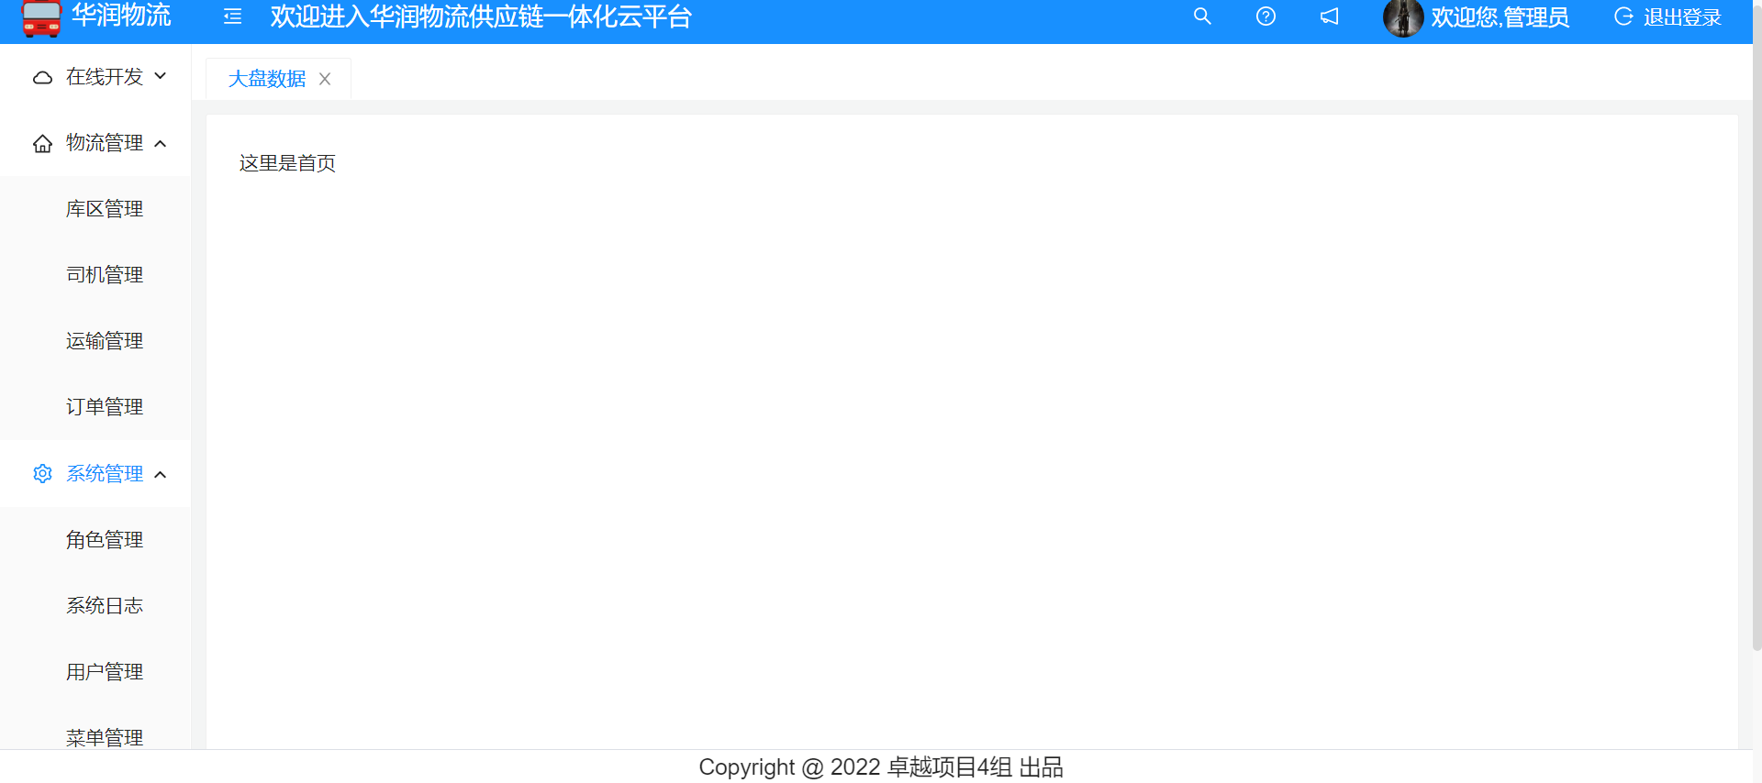
项目原型
PART02

Slide 6
项目背景及意义
PART03

Slide 7
对于大多数企业而言，产品经过加工后，通过仓库配送到消费者手中的平均时间是1530天，有时候甚至更长。从订货到发货的过程通常包括:通过电话、传真、电子数据交换或者公共邮件下和传送订单;使用手工操作或电脑系统，运用信用授权和将订单分配给仓库的方法进行订单处理;最后，将产品送到客户手中。当一切都按计划进行时，客户收到订购产品的平均时间仍然较长。然而，一旦出现如邮货、订单丢失、订单出错或发货地址不正确等时， 所需的总时间将变得更长。在实际运作中，这些情况屡见不鲜。
为了解决从订货到发货时间过长的问题，并且为了预防突发事件，企常采取的方法是增加库存。例如，零售商、批发商和制造商都持有同一种商品的库存。尽管这样一来会增加额外库存，但是由于产品的差别较大，仍然会经常出现缺货或延迟交货的现象。
那些在20世纪被广为使用的商业惯例和用于实现配送的分销渠道一样，都是从工业革命多年的经验积累好的、更明确的法则去取代它们。传统分销过程的目的在于战胜挑战，获得利益，然而这些利益早已变得不再重要了。供给不足已经不再是工业化社会的特点了。消费者的数量不断增多，同时，他们对多种产品和服务的需求日益增加。
因此我们决定开发一个物流管理系统解决这一问题

Slide 8
需求分析
PART04

Slide 9
我们的平台主要是做物流管理的，所以我们的项目应该包含一下几个模块：司机管理模块、运输管理模块、订单管理模块、仓库管理模块以及系统模块。司机管理模块主要是对司机信息以及配送的状态一个管理，订单模块则是主要用于物流财务的一个统计，运输管理则是主要是订单物流状态的一个监控，仓库管理则是负责仓库物料的一个入库和出库操作。系统模块则是主要是菜单的管理以及权限的分配。

Slide 10
概要设计阶段
PART04

Slide 11
解决方案及总结
解决方案 THE SOLUTION
方案评估 PROJECT EVALUATION
补救措施 REMEDIAL MEASURES
参考文献 REFERENCE
感谢语 THANK YOU
PART05

Slide 12
解决方案及总结

Slide 13

谢谢观看

